Slide 1




全自動數位金流系統
資訊一甲 D1010467 郭品修

Slide 2
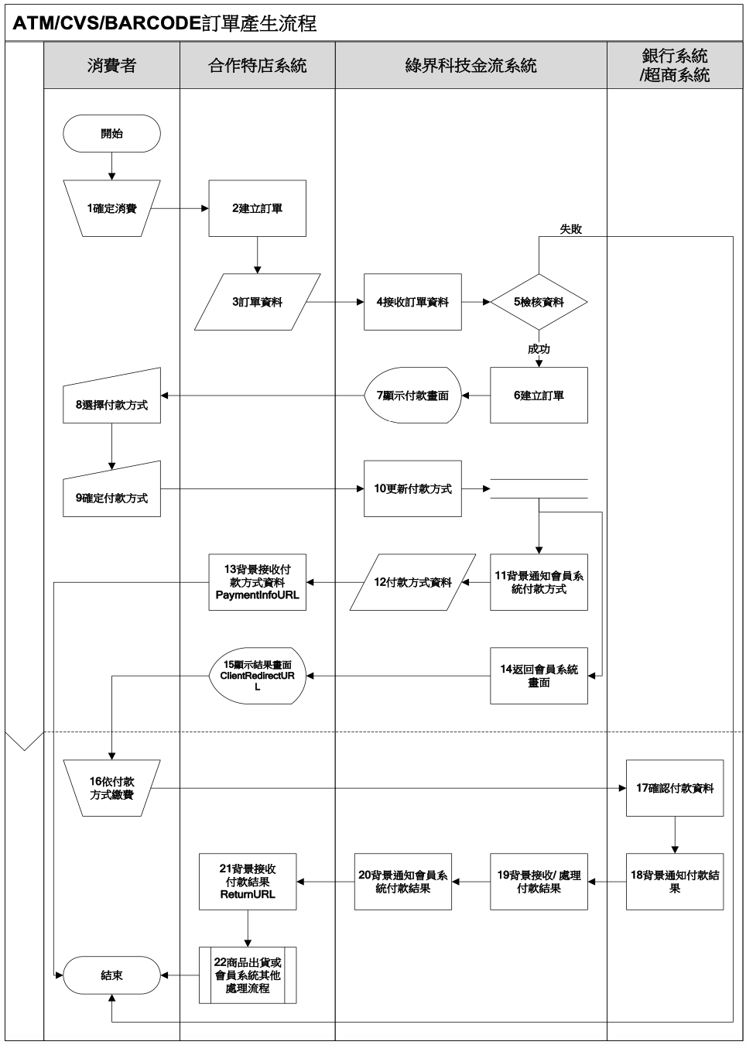
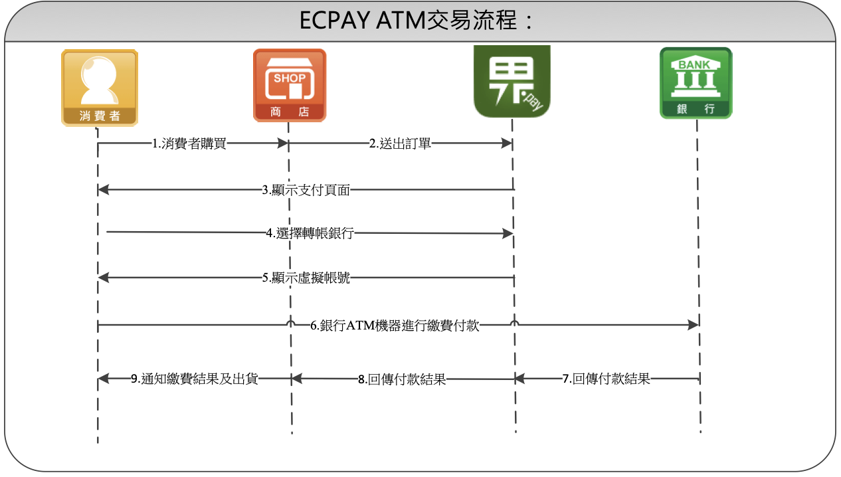
什麼是金流?
撥款
付款
玩家
金流公司
我的口袋
Post 資料
我的後端

Slide 3
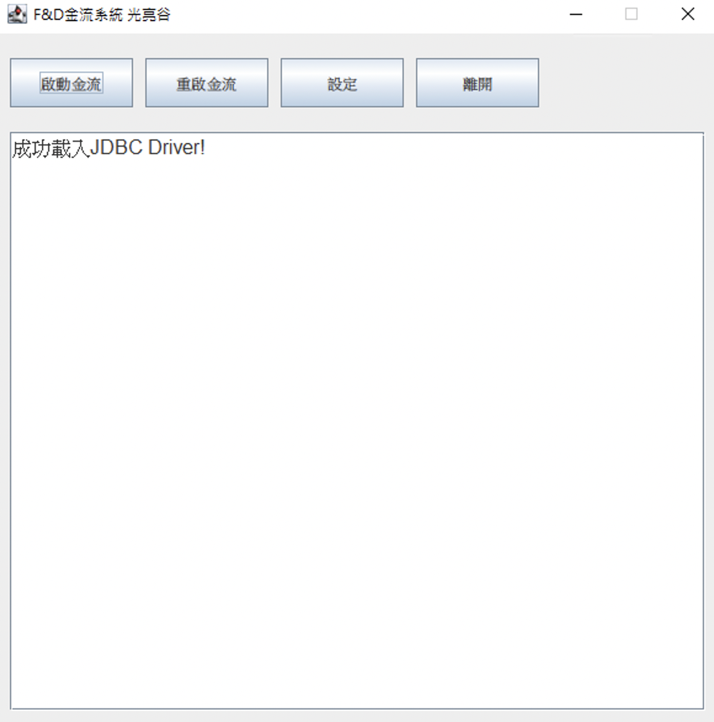
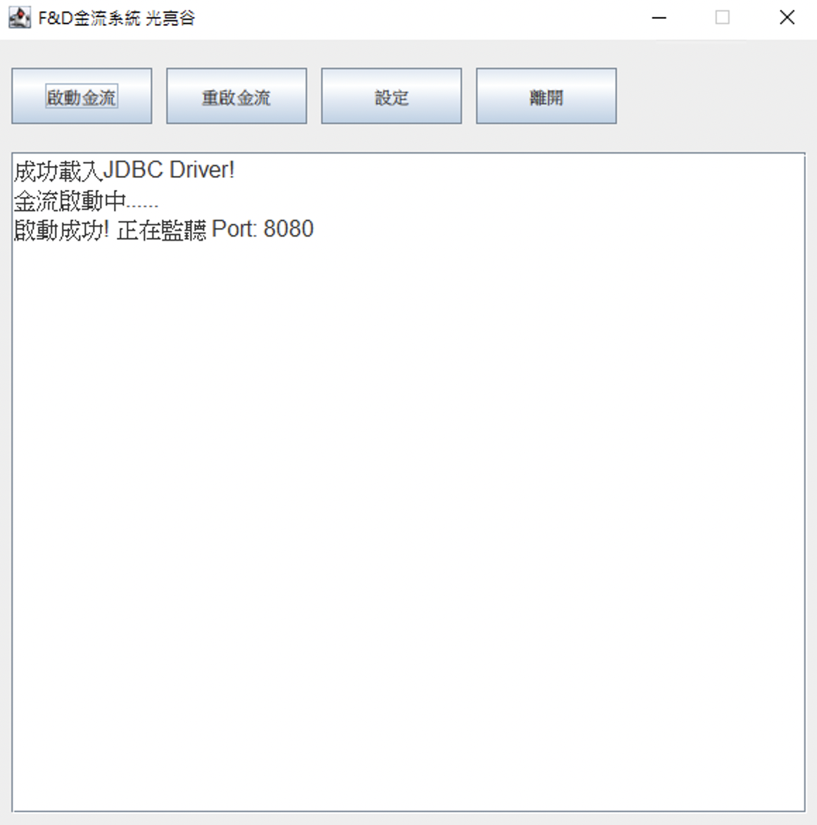

Slide 4
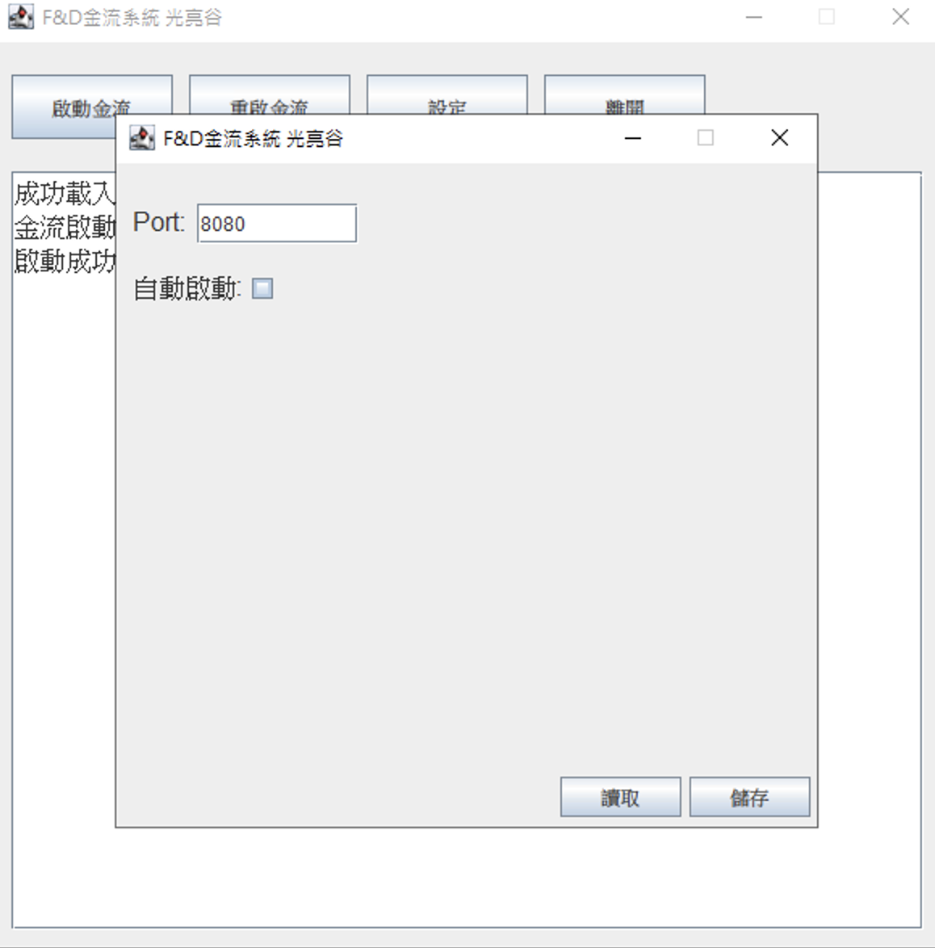
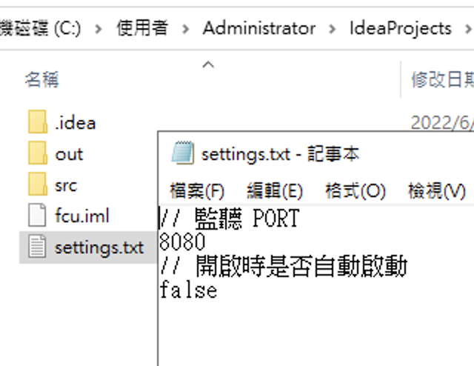

Slide 5
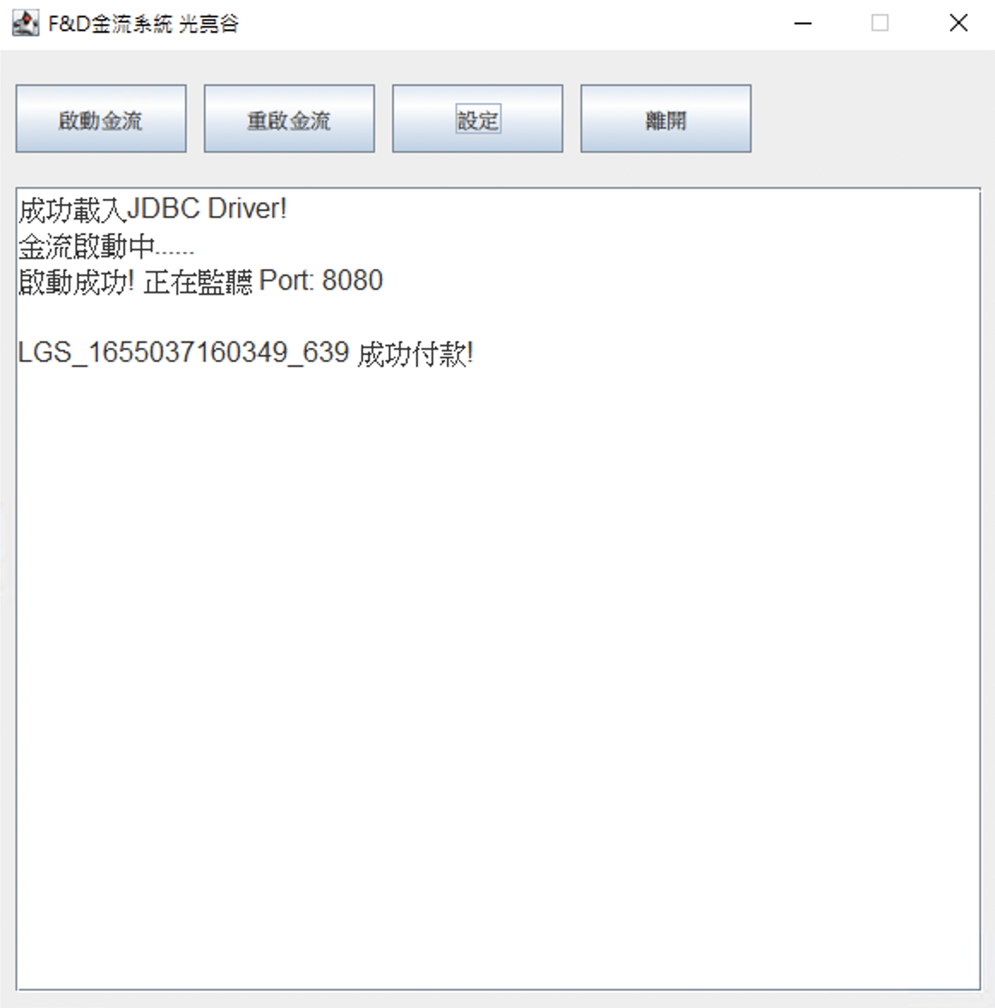

Slide 6


Slide 7
正常付款
Post 資料
(web)
轉發
金流公司
Port 80
Port 8080

Slide 8
模擬交易
JavaScript Post 資料
(web)
轉發
GM 後台
PHP 後端
Port 8080

Slide 9
客戶
我的Server
客戶
客戶

Slide 10
模擬交易
JavaScript Post 資料
(web)
轉發
GM 後台
PHP 後端
Port 8080

Slide 11
Same Origin Policy (同源政策)
https://pinhsiu.net/
1. https://pinhsiu.net/admin/ ✅
2. https://pinhsiu.net:8080/ ❎
3. http://pinhsiu.net/ ❎
4. https://fcu.edu.tw/ ❎
Cross Origin Resource Sharing (CORS)

Slide 12
Port 8080
抓訂單
Status == 0
status
Status == 1
給點數
無動作

